Slide 1

数 学 实 验
Experiments in Mathematics
实验10 整数规划
10.1 实例及其数学模型
10.2 整数规划的基本原理和解法
10.3 用Lingo解整数规划
姜启源等编著 清华大学出版社 2010

Slide 2
整数规划(IP)问题一般形式
Z: 整数集合
min z = f (x)
s.t. h_{i}(x) = 0, i = 1, 2, ..., m
分 类
g_{j}(x) ≤ 0, j = 1, 2, ..., l
整数线性规划(ILP) 目标和约束均为线性函数
整数非线性规划(INLP) 目标或约束中存在非线性函数
纯(全)整数规划(PIP) 决策变量均为整数
混合整数规划(MIP) 决策变量有整数，也有实数
0-1规划 决策变量只取0或1
一般整数规划 其他

Slide 3
基本内容
1. 问题与模型
2. 基本原理与解法
• 分枝定界法
• 动态规划法
3. LINGO 软件的使用

Slide 4
实例 1 选课问题
校规：学生每学期选修的总学分不能少于20，任选课学
分不能少于总学分的1/6，也不能超过总学分数的1/3.
限选课课号 | 1 | 2 | 3 | 4 | 5 | 6 | 7 | 8
学分 | 5 | 5 | 4 | 4 | 3 | 3 | 3 | 2
同时选修要求 |  |  |  |  | 1 |  | 2
任选课课号 | 9 | 10 | 11 | 12 | 13 | 14 | 15 | 16 | 17 | 18
学分 | 3 | 3 | 3 | 2 | 2 | 2 | 1 | 1 | 1 | 1
同时选修要求 | 8 | 6 | 4 | 5 | 7 | 6
本学期必修课只有一门（2学分）；限选课有8门，任
选课有10门，最少应该选几门课？

Slide 5
实例 1 选课问题
决策变量：x_{i} ( = 1 选修课程 i，= 0 不选修课程 i )
目标函数：选修课程之和
约束条件：选修课程 i 时必须选修课程 j ： x_{j} ≥ x_{i}
¹⁸
_{i=1}
min x_{i}
y: 总学分; y₁: 限选学分; y₂: 任选学分
Σ
s.t. y₁ = 5 x₁ + 5 x₂ + 4 x₃ + 4 x₄ + 3 x₅ + 3 x₆ + 3 x₇ + 3 x₈
0-1规划
y₂ = 3x₉+ 3x₁₀+ 3x₁₁+ 2x₁₂+ 2x₁₃+ 2x₁₄+ x₁₅+ x₁₆+ x₁₇+ x₁₈
y = y₁ + y₂ + 2, y ≥ 20, y ≤ 6y₂, y ≥ 3y₂
x₁ ≥ x₅, x₂ ≥ x₇, x₈ ≥ x₉, x₆ ≥ x₁₀
x₄ ≥ x₁₁, x₅ ≥ x₁₂, x₇ ≥ x₁₃, x₆ ≥ x₁₄
x_{i} ∈ {0, 1}

Slide 6
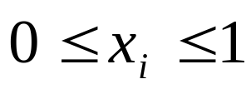
实例 1 选课问题
y₁ = 5 x₁ + 5 x₂ + 4 x₃ + 4 x₄ + 3 x₅ + 3 x₆ + 3 x₇ + 3 x₈
y₂ = 3x₉+ 3x₁₀+ 3x₁₁+ 2x₁₂+ 2x₁₃+ 2x₁₄+ x₁₅+ x₁₆+ x₁₇+ x₁₈
y = y₁ + y₂ + 2, y ≥ 20, y ≤ 6y₂, y ≥ 3y₂
x₁ ≥ x₅, x₂ ≥ x₇, x₈ ≥ x₉, x₆ ≥ x₁₀
x₄ ≥ x₁₁, x₅ ≥ x₁₂, x₇ ≥ x₁₃, x₆ ≥ x₁₄
x_{i} ∈ {0, 1}
LP松弛问题
演示：
exA11_Course1.lg4
线性规划（LP）最优解： （其他 x_{i} 为0）
x₁ = x₂ = x₄ = x₁₁ =1，x₃ = 0.0833， x₆ = x₁₀ = 0.1111
四舍五入，选4门课程 1/2/4/11，共19学分, 太少；
向上取整，选7门(加 3/6/10)，共27学分，太多？
整数规划一般不能通过解LP松弛问题得到最优解

Slide 7
实例 2 钢管下料
原料钢管:每根19米
客户需求
4米50根
6米20根
8米15根
问题1. 如何下料最节省 ?
节省的标准是什么？
问题2. 客户增加需求：
5米10根
由于采用不同切割模式太多，会增加生产和管理成本，规定切割模式不能超过3种。如何下料最节省？

Slide 8
实例 2 钢管下料
切割模式：按照客户需要在一根原料钢管上安排切割
的一种组合。
4米1根
6米1根
8米1根
余料1米
4米1根
6米1根
6米1根
余料3米
8米1根
8米1根
余料3米
合理切割模式的余料应小于客户需要钢管的最小尺寸

Slide 9
实例 2 钢管下料问题1
合理切割模式
模式 | 4米钢管根数 | 6米钢管根数 | 8米钢管根数 | 余料(米)
1 | 4 | 0 | 0 | 3
2 | 3 | 1 | 0 | 1
3 | 2 | 0 | 1 | 3
4 | 1 | 2 | 0 | 3
5 | 1 | 1 | 1 | 1
6 | 0 | 3 | 0 | 1
7 | 0 | 0 | 2 | 3
为满足客户需要，按照哪些种合理模式，每种模式
切割多少根原料钢管，最为节省？
两种
标准
1. 原料钢管剩余总余量最小
2. 所用原料钢管总根数最少

Slide 10
实例 2 钢管下料问题1
决策变量
x_{i} ~按第 i 种模式切割的原料钢管根数( i = 1, 2, …, 7 )
目标1（总余量）
Min z₁ = 3x₁ + x₂ + 3x₃ + 3x₄ + x₅ + x₆ + 3x₇
模式 | 4米钢管根数 | 6米钢管根数 | 8米钢管根数 | 余料(米)
1 | 4 | 0 | 0 | 3
2 | 3 | 1 | 0 | 1
3 | 2 | 0 | 1 | 3
4 | 1 | 2 | 0 | 3
5 | 1 | 1 | 1 | 1
6 | 0 | 3 | 0 | 1
7 | 0 | 0 | 2 | 3
约束
4x₁ + 3x₂ + 2x₃ + x₄ + x₅ ≥ 50
整数约束：
x_{i} 为整数
x₂ + 2x₄ + x₅ + 3x₆ ≥ 20
满足需求
x₃ + x₅ + 2x₇ ≥ 15

Slide 11
实例 2 钢管下料问题1
当余料没有用处时，通常以总根数最少为目标
目标2（总根数）
Min z₂ = x₁ + x₂ + x₃ + x₄ + x₅ + x₆ + x₇
4x₁ + 3x₂ + 2x₃ + x₄ + x₅ ≥ 50
x₂ + 2x₄ + x₅ + 3x₆ ≥ 20
x₃ + x₅ + 2x₇ ≥ 15
x_{i} 为整数
约束条件不变
以上两个模型均是一般整数线性规划

Slide 12
实例 2 钢管下料问题2
增加一种需求：5米10根；切割模式不超过3种。
现有4种需求：4米50根，5米10根，6米20根，8米
15根，用枚举法确定合理切割模式，过于复杂。
对大规模问题，用模型的约束条件界定合理模式
决策变量
x_{i} ~按第 i 种模式切割的原料钢管根数 ( i = 1, 2, 3 )
r_{1i}, r_{2i}, r_{3i}, r_{4i} ~ 第 i 种切割模式下，每根原料钢管
生产4米、5米、6米和8米长的钢管的数量

Slide 13
实例 2 钢管下料问题2
目标函数（总根数） Min x₁ + x₂ + x₃
约束条件
满足需求
模式合理：每根余料不超过3米
r₁₁ x₁ + r₁₂ x₂ + r₁₃ x₃ ≥ 50
r₂₁ x₁ + r₂₂ x₂ + r₂₃ x₃ ≥ 10
r₃₁ x₁ + r₃₂ x₂ + r₃₃ x₃ ≥ 20
r₄₁ x₁ + r₄₂ x₂ + r₄₃ x₃ ≥ 15
16 ≤ 4r₁₁ + 5r₂₁ + 6r₃₁ + 8r₄₁ ≤ 19
16 ≤ 4r₁₂ + 5r₂₂ + 6r₃₂ + 8r₄₂ ≤ 19
16 ≤ 4r₁₃ + 5r₂₃ + 6r₃₃ + 8r₄₃ ≤ 19
整数约束： x_{i}, r_{1i}, r_{2i}, r_{3i}, r_{4i} ( i = 1, 2, 3 ) 为整数
整数非线性规划

Slide 14
实例 3 生产批量计划问题
饮料厂使用同一条生产线轮流生产多种饮料。
若某周开工生产某种饮料, 需支出生产准备费3千元。
某种饮料4周的需求量
生产成本（可变成本）:
50元/箱(50千元/千箱)
周次 | 需求量(千箱)
1 | 2
2 | 3
3 | 2
4 | 4
合计 | 11
存贮费:
每周每千箱饮料1千元
• 安排生产计划, 满足每周的需求, 使4周总费用最小。

Slide 15
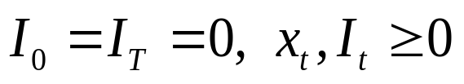
生产批量问题的一般提法
c_{t} ~时段 t 生产费用(元/件)；
h_{t} ~时段 t (末)库存费(元/件)；
s_{t} ~时段 t 生产准备费(元)；
d_{t} ~时段 t 市场需求(件)；
假设初始库存为 0
制订生产计划，满足
需求，并使 T 个时段
的总费用最小。
决策变量
^{T}
_{t=1}
min z = ( s_{t} y_{t} + c_{t} x_{t} + h_{t} I_{t} )
目标
Σ
x_{t} ~时段 t 生产量；
I_{t} ~时段 t (末)库存量；
y_{t} = 1 ~时段 t 开工生产
( y_{t} = 0 ~不开工)。
约束
I_{t–1} + x_{t} – I_{t} = d_{t}
1, x_{t} > 0,
0, x_{t} = 0,
y_{t} =
I₀ = I_{T} = 0, x_{t}, I_{t} ≥ 0

Slide 16
生产批量问题的一般提法
^{T}
_{t=1}
min z = ( s_{t} y_{t} + c_{t} x_{t} + h_{t} I_{t} )
Σ
I_{t–1} + x_{t} – I_{t} = d_{t}
1, x_{t} > 0,
0, x_{t} = 0,
x_{t} – M y_{t} ≤ 0
y_{t} = 0, 1
M：充分大的正数
（这里可取M = 11）
y_{t} =
I₀ = I_{T} = 0, x_{t}, I_{t} ≥ 0
混合非线性0-1规划？
混合线性0-1规划？

Slide 17
整数规划问题的求解
min z = f (x)
s.t. h_{i}(x) = 0, i = 1, 2, ..., m
g_{j}(x) ≤ 0, j = 1, 2, ..., l
求解思路（一般方法）
分枝定界（BB：Branch & Bound）
动态规划（DP：Dynamic Programming）
松弛（Relaxation）：约束放宽
连续松弛
Lagrange 松弛

Slide 18
整数规划问题对应的松弛问题
取消整数规划中决策变量为整数的限制（松弛），对
应的连续优化问题称为原问题的松弛问题
整数规划问题
最优解
非最优解
松 弛
最优解
整数
松弛问题
非整数
舍入
整数
原问题
下界（对Min问题）
上界（对Max问题）
松弛
可行域

Slide 19
整数规划问题对应的松弛问题
对松弛问题的最优解（分量）舍入为整数，得到的往
往不是原整数规划问题的最优解（甚至不是可行解）
x₂
C
A
B
目标函数下降方向
O
x₁
IP可行解对应于整点 A(2, 2)和 B(1, 1), 而最优解为A点.
但LP松弛的最优解为 C(3.5, 2.5)

Slide 20
max z = 5 x₁ + 8 x₂
x₂
6
p.228例1
s.t. x₁ + x₂ ≤ 6 (ILP)
5
．
．
．
．
．
P
o
．
5 x₁ + 9 x₂ ≤ 45
．
．
．
．
．
．
．
．
x₁, x₂ ≥ 0 且为整数
．
．
．
．
．
9
0
Z_{max}
6
x₁
去掉整数限制后，可行域为点 (0, 0), (6, 0), (0, 5),
P(2.25, 3.75) 围成的 4 边形 exA20_例1.lg4
LP最优解P | P的舍入解 | 最靠近P的可行解 | IP最优解
( 2.25, 3.75 ) z = 41.25 | ( 2, 4 ) 不可行 | ( 2, 3 ) z = 34 | ( 0, 5 ) z = 40
从LP最优解经过简单的“移动”不一定得到IP最优解

Slide 21
整数规划的分枝定界法
（BB: Branch and Bound）
基本思想：隐式地枚举一切可行解（“分而治之”）
所谓分枝，就是逐次对解空间（可行域）进行划分；而
所谓定界，是指对于每个分枝（或称子域），要计算原
问题的最优解的下界（对极小化问题）. 这些下界用来
在求解过程中判定是否需要对目前的分枝进一步划分，
也就是尽可能去掉一些明显的非最优点，避免完全枚举
对于极小化问题，在子域上解LP，其最优值是IP限定
在该子域时的下界；IP任意可行点的函数值是IP的上界

Slide 22
线性IP的标准形
min z = c^{T} x
s.t. Ax = b, x ≥ 0 (P0)
x∈ Z^{n}
线性规划松弛定界
c∈ Z^{n}, A ∈ Z^{m×n}, b ∈ Z^{m}, m ≤ n
若在某一时刻，得到一个全整数解的最优值为 z_{m}，
则 z_{m} 为原问题的一个上界;
否则 z_{m} 为该分枝的一个下界，继续分枝．
min z = c^{T} x
min z = c^{T} x
s.t. Ax = b, x ≥ 0
s.t. Ax = b, x ≥ 0
(P1) x_{i} ≥ ⎣ x_{i}⁰⎦ + 1
(P2) x_{i} ≤ ⎣ x_{i}⁰⎦
x∈ Z^{n}
x∈ Z^{n}

Slide 23

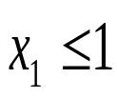
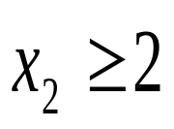
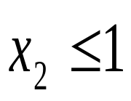
分枝定界算法 – 例p.230例2
min z = – x₁ – x₂
s.t. 2 x₁ – x₂ ≥ 1/2
2 x₁ + x₂ ≤ 11/2
(P0)
3 5
2 2
x₂ ≥ 1/2
该问题的LP松弛解为 x⁰ = ( –, – )^{T},
不是整数解, 最优值为 z₀ = -4.
(P1): (P0) 加上 x₁ ≥ 2 ;
(P2): (P0) 加上 x₁ ≤ 1 .
x₁, x₂ ∈ Z⁺
P0
3
2
P1
P2
问题(P1)的LP松弛解为 x¹ = ( 2, – )^{T}, 不是整数解, 最优值为 z₁ = –3.5
(P3): (P1)加上 x₂ ≥ 2;
(P4): (P1)加上 x₂ ≤ 1 .
P4
P3

Slide 24
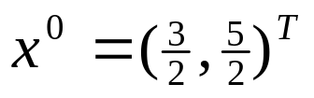
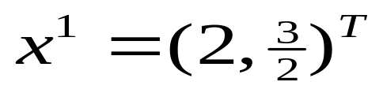

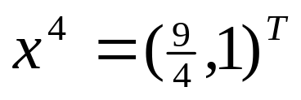
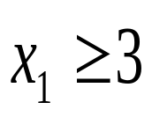
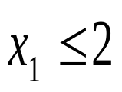
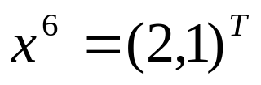
P0
, z₀=-4
z₁=-7/2
P2
P1
z₂=-2.5
> z₆
P4
P3
z₀=-13/4
无可行解
无可行解
P5
P6
z₀=-3
x* = x⁶ = (2, 1)^{T} , z* = z₆ = −3

Slide 25
分枝定界算法(Min问题)p230
STEP0. 令 activeset = {0}(原问题)；U = ∞；currentbest = 0.
STEP1. 如果 activeset = φ, 则已经得到原问题的最优解, 结束;
否则从活跃分枝点集合 activeset 中选择一个分枝点 k；将 k 从
activeset 中去掉, 继续 STEP2.
STEP2. 生成 k 的各分枝 i = 1, 2, …, n_{k} 及其对应的下界 z_{i} .
STEP3. 对分枝 i = 1, 2, …, n_{k}: 如果分枝 i 得到的是全整数解且
z_{i} < U, 则令 U = z_{i} 且 currentbest = i；如果分枝 i 得到的不是全
整数解且 z_{i} < U, 则把 i 加入activeset中.
STEP4. 转STEP1.

Slide 26
LINDO 公司软件产品简要介绍
美国芝加哥(Chicago)大学的Linus Schrage教授于1980
年前后开发, 后来成立LINDO系统公司（LINDO
Systems Inc.）， 网址：http://www.lindo.com
LINDO: Linear INteractive and Discrete Optimizer (V6.1)
LINGO: Linear INteractive General Optimizer (V13.0)
LINDO API: LINDO Application Programming Interface (V7.0)
What’s Best!: (SpreadSheet e.g. EXCEL) (V11.0)
演示(试用)版、学生版、高级版、超级版、工业版、
扩展版…（求解问题规模和选件不同）
Notes:
A 是所有节点

Slide 27
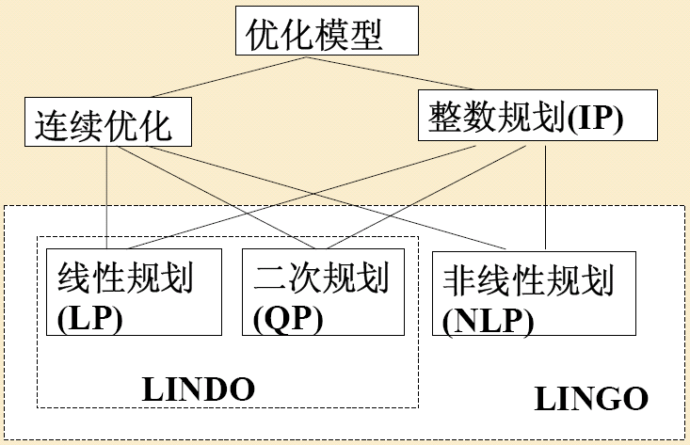
LINDO和LINGO软件能求解的优化模型
Notes:
A 是所有节点

Slide 28
决策变量
x_{i} ~按第 i 种模式切割的原料钢管根数( i = 1,2,…7 )
目标1（总余量）
Min z₁ = 3x₁ + x₂ + 3x₃ + 3x₄ + x₅ + x₆ + 3x₇
模式 | 4米根数 | 6米根数 | 8米根数 | 余料
1 | 4 | 0 | 0 | 3
2 | 3 | 1 | 0 | 1
3 | 2 | 0 | 1 | 3
4 | 1 | 2 | 0 | 3
5 | 1 | 1 | 1 | 1
6 | 0 | 3 | 0 | 1
7 | 0 | 0 | 2 | 3
需求 | 50 | 20 | 15
约束
满足需求
4x₁ + 3x₂ + 2x₃ + x₄ + x₅ ≥ 50
x₂ + 2x₄ + x₅ + 3x₆ ≥ 20
x₃ + x₅ + 2x₇ ≥ 15
整数约束： x_{i} 为整数
最优解：x₂ = 12, x₅ = 15,
其余为0；
最优值：27。
按模式2切割12根,按模式5切割15根，余料27米

Slide 29
钢管下料问题1
目标2（总根数）
Min z₂ = x₁ + x₂ + x₃ + x₄ + x₅ + x₆ + x₇
约束条件不变
4x₁ + 3x₂ + 2x₃ + x₄ + x₅ ≥ 50
x₂ + 2x₄ + x₅ + 3x₆ ≥ 20
x₃ + x₅ + 2x₇ ≥ 15
x_{i} 为整数
最优解：x₂ = 15, x₅ = 5, x₇ = 5,
其余为0；
最优值：25。
按模式2切割15根，按模式5切割5根，按模式7切割5根，共25根，余料35米
与目标1的结果“共切割27根，余料27米” 相比
虽余料增加8米，但减少了2根
当余料没有用处时，通常以总根数最少为目标

Slide 30
LINGO软件简介
LINGO模型的优点
• 包含了LINDO的全部功能，并能处理非线性优化
• 提供了灵活的编程语言（矩阵生成器）
LINGO模型的构成：4个段
• 目标与约束段
• 集合段（SETS ENDSETS）
• 数据段（DATA ENDDATA）
• 初始段（INIT ENDINIT）
Notes:
A 是所有节点

Slide 31
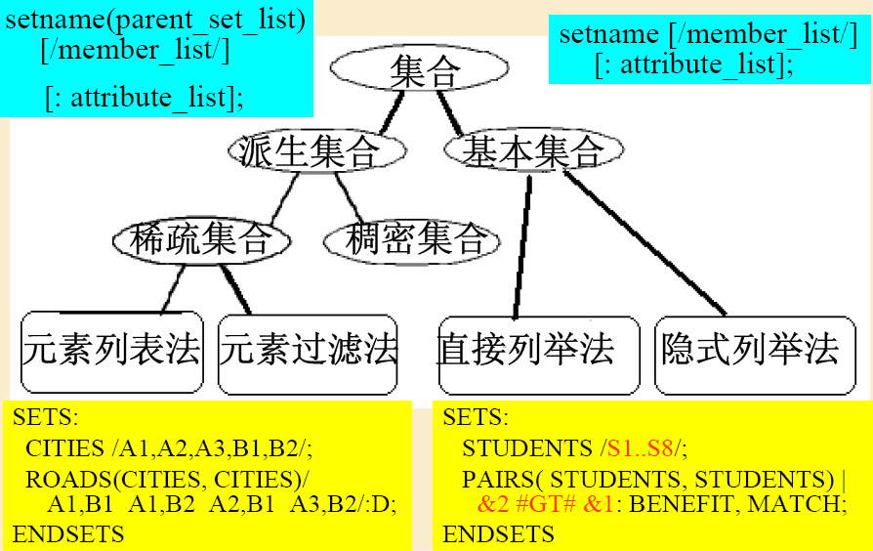
集合的类型
Notes:
A 是所有节点

Slide 32
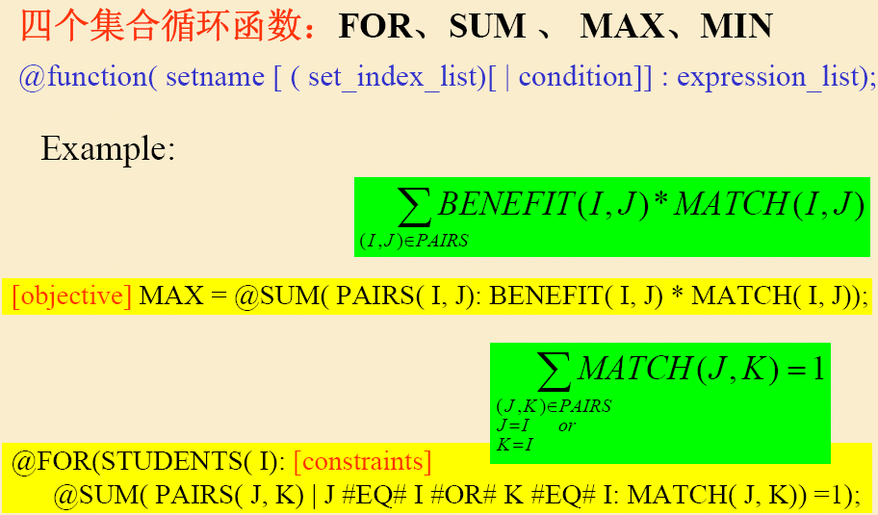
集合循环函数
Notes:
A 是所有节点

Slide 33
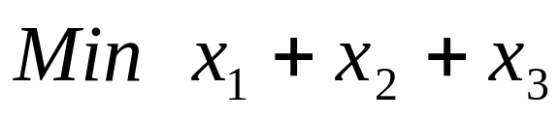
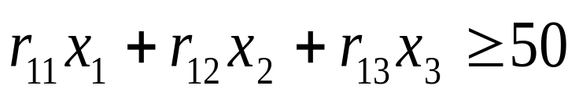
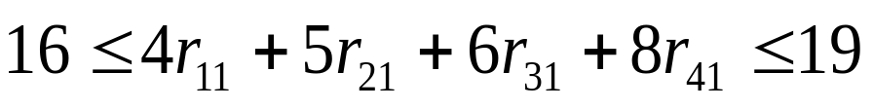
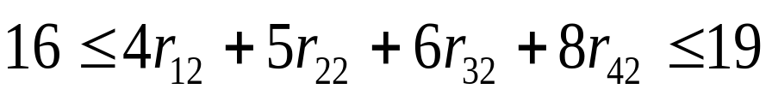
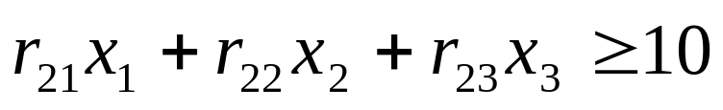

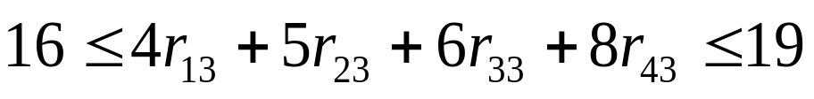
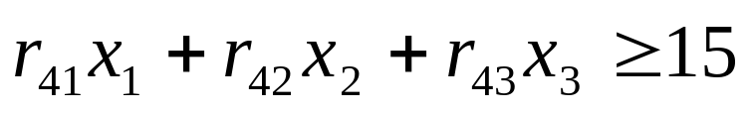
钢管下料问题2
目标函数（总根数）
约束条件
模式合理：每根余料不超过3米
满足需求
整数约束： x_{i} ,r_{1i}, r_{2i}, r_{3i}, r_{4i} (i=1,2,3)为整数
整数非线性规划模型

Slide 34
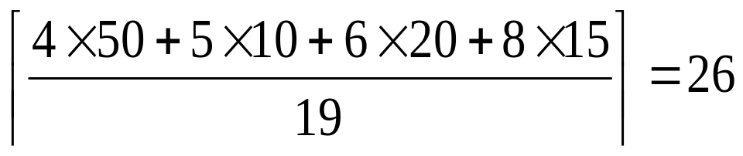
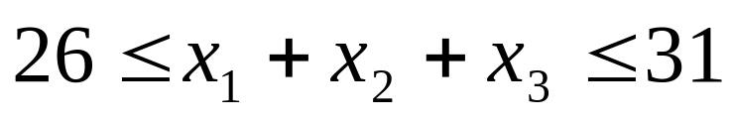
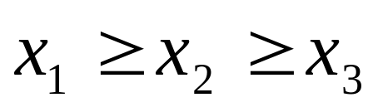
钢管下料问题2
增加约束，缩小可行域，便于求解
需求：4米50根，5米10根，6米20根，8米15根
每根原料钢管长19米
原料钢管总根数下界：
特殊生产计划：对每根原料钢管
模式1：切割成4根4米钢管，需13根；
模式2：切割成1根5米和2根6米钢管，需10根；
模式3：切割成2根8米钢管，需8根。
原料钢管总根数上界：13+10+8=31
模式排列顺序可任定

Slide 35
LINGO求解整数非线性规划模型（两个程序）
Local optimal solution found at iteration: 12211
Objective value: 28.00000
Variable Value Reduced Cost
X1 10.00000 0.000000
X2 10.00000 2.000000
X3 8.000000 1.000000
R11 3.000000 0.000000
R12 2.000000 0.000000
R13 0.000000 0.000000
R21 0.000000 0.000000
R22 1.000000 0.000000 R23 0.000000 0.000000 R31 1.000000 0.000000 R32 1.000000 0.000000 R33 0.000000 0.000000 R41 0.000000 0.000000 R42 0.000000 0.000000 R43 2.000000 0.000000
模式1：每根原料钢管切割成3根4米和1根6米钢管，共10根；
模式2：每根原料钢管切割成2根4米、1根5米和1根6米钢管，共10根；
模式3：每根原料钢管切割成2根8米钢管，共8根。
原料钢管总根数为28根。

Slide 36
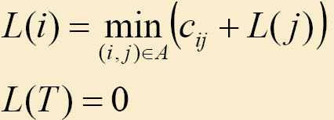
整数规划的动态规划法
最短路问题p.209例3
求各点到 T 的最短路
A₁
6
6
5
6
B₁
C₁
5
8
7
S
A₂
3
6
T
8
7
6
3
B₂
C₂
4
9
A₃
节点 i 到节点 T 的最短路长
递推计算
Notes:
A 是所有节点

Slide 37
最短路问题
为了求出从 S 到 T 的最短路，
只需先求出从 A_{i} ( i = 1, 2, 3) 到 T 的最短路
为了求出从 A_{i} ( i = 1, 2, 3) 到 T 的最短路，
只需先求出从 B_{j} ( j = 1, 2) 到 T 的最短路
因此，只需先求出从 C_{l} ( l = 1, 2) 到 T 的最短路，
而这立即可以得到(本例中C_{l} ( l = 1, 2) 到 T 的路线惟一)。
因此，将从 S 到 T 的行驶过程分成 k = 1, 2, 3, 4共4个阶段，
即 S → A_{i} ( i = 1, 2, 3) → B_{j} ( j = 1, 2) → C_{l} ( l = 1, 2) → T
记 d( X, Y ) 为城市 X 与 Y 之间的直接距离(无直接连接时认为是∞ )，
L( X ) 为表示城市 X 到 T 之间的最短距离。

Slide 38
最短路问题
最短路是S→A₃→B₂→C₁→T
k = 4, L( C₁ ) = 5; L( C₂ ) = 6
k = 3, L( B₁ ) = min { d(B₁, C₁ ) + L( C₁ ), d(B₁, C₂ ) + L( C₂ ) }
= min { 7 + 5, 7 + 6 } = 12
最短路是 B₁ → C₁ → T
L( B₂ ) = min { d(B₂, C₁ ) + L( C₁ ), d(B₂, C₂ ) + L( C₂ ) }
= min { 8 + 5, 9 + 6 } = 13
最短路是 B₂ → C₁ → T
k = 2, L( A₁ ) = min { d(A₁, B₁ ) + L( B₁ ), d(A₁, B₂ ) + L( B₂ ) }
= min { 6 + 12, 5 + 13 } = 18
最短路是A₁→B_{1/2}→C₁→T
L( A₂ ) = min { d(A₂, B₁ ) + L( B₁ ), d(A₂, B₂ ) + L( B₂ ) }
= min { 6 + 12, 6 + 13 } = 18
最短路是A₂→B₁→C₁→T
L( A₃ ) = min { d(A₂, B₁ ) + L( B₁ ), d(A₂, B₂ ) + L( B₂ ) }
= min { 7 + 12, 4 + 13 } = 17
最短路是A₃→B₂→C₁→T
k = 1, L( S ) = min { d(S, A₁ ) + L( A₁ ) ), d(S, A₂ ) + L( A₂ ), d(S, A₃ ) + L( A₃ ) }
= min { 6 + 18 , 3 + 18, 3 + 17 } = 20

Slide 39
多阶段决策：最优化原理
“全过程的最优策略具有这样的性质：不管该最优
策略上某状态以前的状态和决策如何，对该状态而言，
余下的诸决策必定构成最优子策略. ”
即：最优策略的任一后部子策略都是最优的.
这只是最优性定理的一个推论, 即最优策略的必要条件.
最优子结构（Optimal Substructure）:
An optimal solution to the problem contains within it
optimal solutions to subproblems.
(即：原问题的最优解包含了子问题的最优解)

Slide 40
建立动态规划模型的基本过程
（1）正确划分阶段，选择阶段变量 k.
（2）对每个阶段，正确选择状态变量 x_{k}. 选择状态变
量时应当注意两点：一是要能够正确描述受控过程的
演变特性，二是要满足无后效性.
（3）对每个阶段，正确选择决策变量 u_{k} .
（4）列出相邻阶段的状态转移方程：x_{k+1} = T_{k}(x_{k} , u_{k}).
（5）列出按阶段可分的准则函数 v_{k,n}
假设问题的目标是极小化

Slide 41
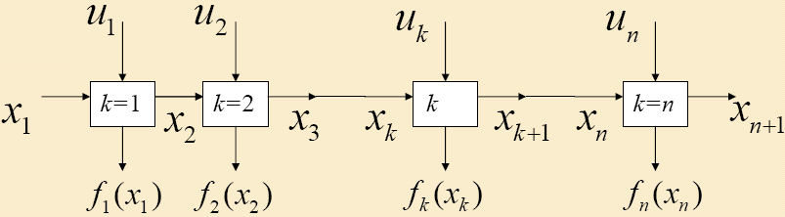
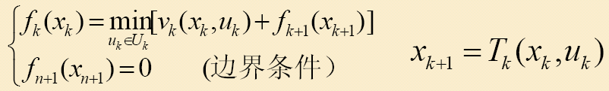
动态规划基本方程
逆序递推
f_{k}(x_{k})表示第 k 阶段初始状态为 x_{k} 时，
k 后部子过程(阶段 k, k+1,…, n)的最优准则函数

Slide 42
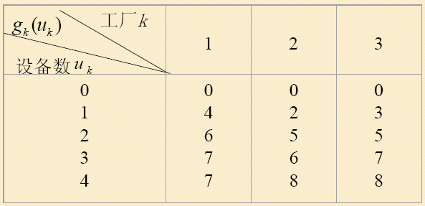
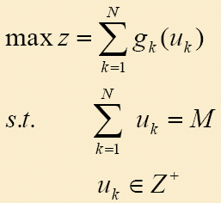
应用动态规划方法的几个例子
资源分配问题： 某公司现有 M 台设备, 准备分配给该公
司所属的 N 家工厂. 当分配 u_{k}台设备给工厂k 时，工厂k
利用这些设备为公司创造的利润 ( 假设非负 )为 g_{k}(u_{k}).
如何分配设备资源，使得公司总利润最大？p.234例4
可能是非线性整数规划, 甚至 g_{k}(u_{k}) 没有显式表达式

Slide 43
资源分配问题
共有 N 个工厂，可以把问题分解为 N 个阶段：
当阶段 k = N 时，把手中设备分配给工厂 N；
当阶段 k = N – 1 时，把手中设备分配给工厂 N – 1；
依次类推；
当阶段 k = 1 时，把手中设备分配给工厂 1.
状态变量 x_{k} –– 第 k 阶段初分配者手中拥有的设备台数.
由题意可知 x₀ = M， x_{N+1} = 0
决策变量 u_{k} –– 第 k 阶段分配给工厂 k 的设备台数 0 ≤ u_{k} ≤ x_{k}
状态转移方程 x_{k+1} = x_{k} – u_{k}
阶段的准则函数为 v_{k}(x_{k}, u_{k}) = g_{k}(u_{k})

Slide 44
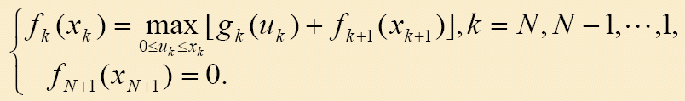
资源分配问题
用 f_{k}(x_{k}) 表示将手中资源 x_{k} 分配给工厂 k, k + 1, …, N
时的最大利润，原问题即为计算f₁( M )
具体计算（例）
M = 4，N = 3，边界条件 f₄(x₄) = f₄(0) = 0
k = 3时：f₃(x₃) = max [ g₃(u₃) + f₄(0) ] = g₃(x₃) (增函数)
0 ≤ u₃ ≤ x₃
f₃(0) = g₃(0) = 0; f₃(1) = g₃(1) = 3; f₃(2) = g₃(2) = 5;
f₃(3) = g₃(3) = 7; f₃(4) = g₃(4) = 8

Slide 45
资源分配问题
k = 2时：f₂(x₂) = max [ g₂(u₂) + f₃(x₃) ] = max [ g₂(u₂) + f₃(x₂ – u₂) ]
0 ≤ u₂ ≤ x₂
0 ≤ u₂ ≤ x₂
f₂(0) = max [ g₂(u₂) + f₃(0 – u₂) ] = g₂(0) + f₃(0) = 0 + 0 = 0
0 ≤ u₂ ≤ 0
f₂(1) = max [ g₂(u₂) + f₃(1 – u₂) ] = max{ g₂(0) + f₃(1), g₂(1) + f₃(0)}
0 ≤ u₂ ≤ 1
= max{ 0 + 3, 2 + 0 } = 3;
f₂(2) = max [ g₂(u₂) + f₃(2 – u₂) ] = max{ g₂(0)+ f₃(2), g₂(1)+ f₃(1), g₂(2)+ f₃(0)}
0 ≤ u₂ ≤ 2
= max{ 0 + 5 , 2 + 3, 5 + 0 } = 5;
f₂(3) = max [ g₂(u₂) + f₃(3 – u₂) ]
0 ≤ u₂ ≤ 3
= max{ g₂(0) + f₃(3), g₂(1) + f₃(2), g₂(2) + f₃(1), g₂(3) + f₃(0)}
= max{ 0 + 7, 2 + 5, 5 + 3, 6 + 0 } = 8;
f₂(4) = max [ g₂(u₂) + f₃(4 – u₂) ]
0 ≤ u₂ ≤ 4
= max{ g₂(0) + f₃(4), g₂(1) + f₃(3), g₂(2) + f₃(2), g₂(3) + f₃(1), g₂(4) + f₃(0)}
= max{ 0 + 8, 2 + 7, 5 + 5, 6 + 3, 8 + 0 } = 10;

Slide 46
资源分配问题
k = 1时：f₁(x₁) = max [ g₁(u₁) + f₂(x₂) ] = max [ g₁(u₁) + f₂(x₁ – u₁) ]
0 ≤ u₁ ≤ x₁
0 ≤ u₁ ≤ x₁
f₁(4) = max [ g₁(u₁) + f₂(4 – u₁) ]
0 ≤ u₁ ≤ 4
= max{ g₁(0) + f₂(4), g₁(1) + f₂(3), g₁(2) + f₂(2), g₁(3) + f₂(1), g₁(4) + f₂(0)}
= max{ 0 + 10, 4 + 8, 6 + 5, 7 + 3, 7 + 0 } = 12;
最优解 u₁* = 1, u₂* = 2, u₃* = 1, 最大利润为 f₁(4) = 12
推广：非线性整数规划问题，如：
min z = x₁² + 2x₂² + 4x₃² – x₁ – 3x₂ – 5x₃
s.t. x₁ + x₂ + x₃ = 4
x₁, x₂, x₃ ∈ Z⁺
M = 4, N = 3
g₁(u₁) = u₁² – u₁
g₂(u₂) = 2u₁² – 3u₂
g₃(u₃) = 4u₃² – 5u₃

Slide 47
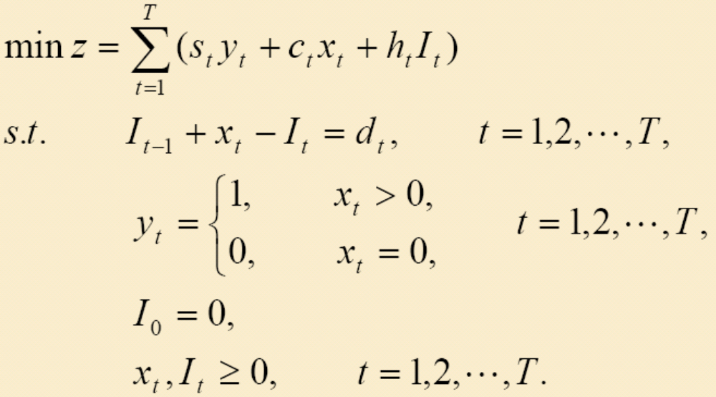
实例3：单产品、无能力限制的批量问题
p.225 LINDO, LINGO求解程序

Slide 48
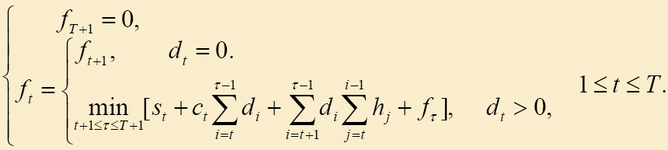
实例3：单产品、无能力限制的批量问题
^{T}
_{t=1}
^{T}
_{t=1}
Σ
Σ
假设费用均非负，则在最优解中 I₀ = I_{T} = 0，即 x_{t} = d_{t}
可以证明: 一定存在满足条件 I_{t–1} x_{t} = 0 ( 1 ≤ t ≤ T ) 的最优解.
可以只考虑 x_{t} ∈ { 0, d_{t} , d_{t} + d_{t+1}, ... , d_{t} + d_{t+} + ... + d_{T} }
用 f_{t} 表示当 t 时段初始库存为 0 时，从 t 时段到 T 时段的
子问题的最优费用值
最优值（费用）为 f₁ .

Slide 49
实例3：单产品、无能力限制的批量问题
T = 4, S_{t} = 3 (千元), c_{t} = 50 (千元), h_{t} = 1 (千元/千件)
d₁ = 2, d₂ = 3, d₃ = 2, d₄ = 4 (千件)
具体计算过程如下：
f₅ = 0; f₄ = 3 + 50*4 + 0 + 0 = 203;
{307,306}
f₃ = min{ 3 + 50(2+4) + 1*4 + 0, 3 + 50*2 + 0 + 203 } = 306;
f₂ = min{ 3 + 50(3+2+4) + 1*(2+4) + 1*4 + 0,
3 + 50(3+2) + 1*2 + 203, 3 + 50*3 + 0 + 306 } = 458;
{572,458,459}
f₁ = min{ 3 + 50(2+3+2+4) + 1*(3+2+4) + 1*(2+4) + 1*4 + 0,
3 + 50(2+3+2) + 1*(3+2) + 1*2 + 203,
3 + 50(2+3) + 1*3 + 306, 3 + 50*2 + 0 + 458 } = 561;
{572,563,562,561}
X = (2, 5, 0, 4), 最优值为561（千元）

Slide 50
实验练习
实验目的
1．掌握用MATLAB优化工具包解线性规划和非线性规
划(包括二次规划)的方法；
2．练习建立实际问题的线性规划和非线性规划模型。
实验内容
老师课上布置

